Slide 1
Fibonacci con OpenMP
Carlos Gavidia
Iván Monterrubio
Javier Cortés
Gonzalo Machado

Slide 2
Veremos ...
Fibonacci recursivo con openmp.
Fibonacci con multiplicación de matrices O(n).
Algoritmo con coste O(Log n).

Slide 3
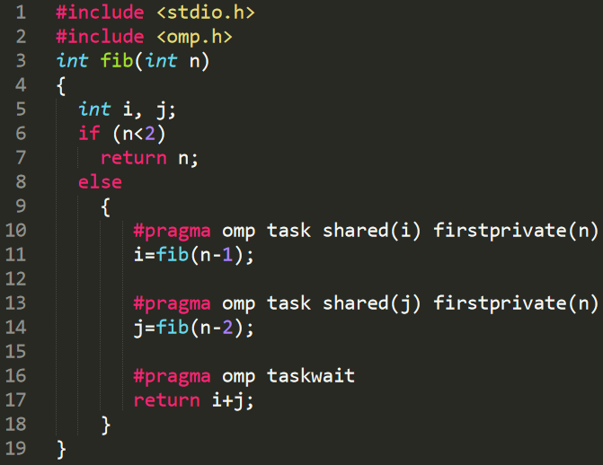
Fibonacci recursivo
Fib(40)
Tiempo estándar: 23 seg

Slide 4
Fibonacci recursivo
 | 1 Threads | 2 Threads | 4 Threads | 6 Threads | 8 Threads
Tiempo | 23’’ | 1’ 32’’ | 1’ 57’’ | 2’ 15’’ | 2’ 45’’

Slide 5

Fibonacci con matrices
Ej: Fib(3)
( )
( )
( )
( )
1 1
1 0
1 1
1 0
1 1
1 0
3 2
2 1
*
*
=

Slide 6
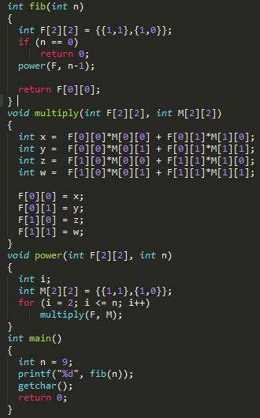

Slide 7
Fib(900.000.000)
Real: 12.263 segundos
User: 12.128 segundos

Slide 8
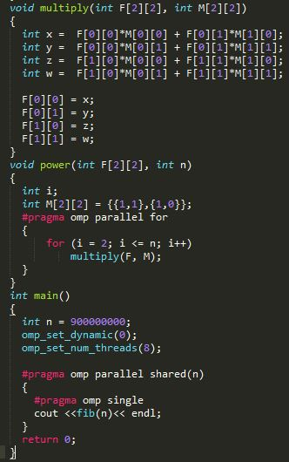

Slide 9
Fib(900.000.000)
Real: 10.727 segundos
User: 10.624 segundos

Slide 10
Fibonacci con matrices
threads/ time | 1 Threads | 2 Threads | 4 Threads | 6 Threads | 8 Threads
Real | 12.263 | 10.925 | 10.875 | 10.815 | 10.727
User | 12.128 | 10.900 | 10.812 | 10.758 | 10.624

Slide 11
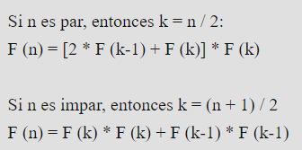
Fibonacci con Orden (Log n)
La fórmula se puede derivar de la ecuación de matriz anterior
Tomando el determinante en ambos lados

Slide 12
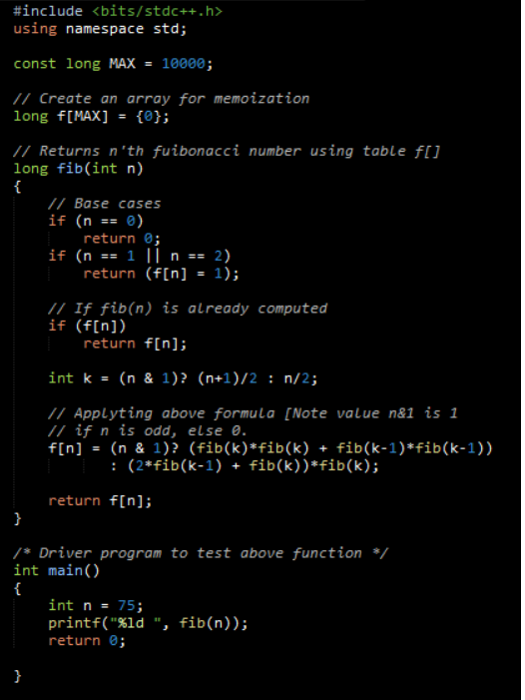
Fib(75)
Real: 0.046 segundos
User: 0.044 segundos

Slide 13
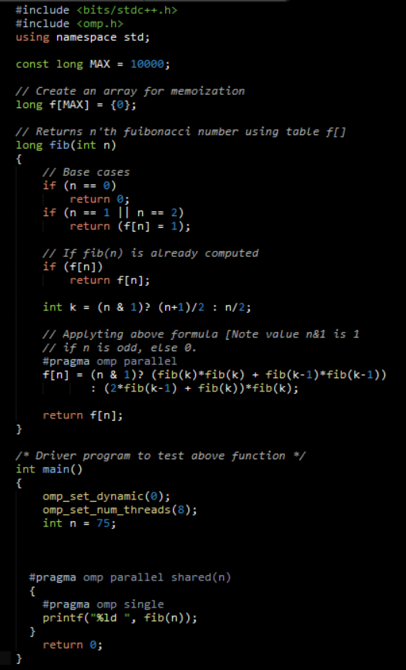
Fib(75)
Real: 0.037 segundos
User: 0.037 segundos

Slide 14
Fibonacci con O(log n)
threads/ time | 1 Threads | 2 Threads | 4 Threads | 6 Threads | 8 Threads
Real | 0.046s | 0.023s | 0.037s | 0.065s | 0.067s
User | 0.044s | 0.022s | 0.037s | 0.034s | 0.022s

Slide 15
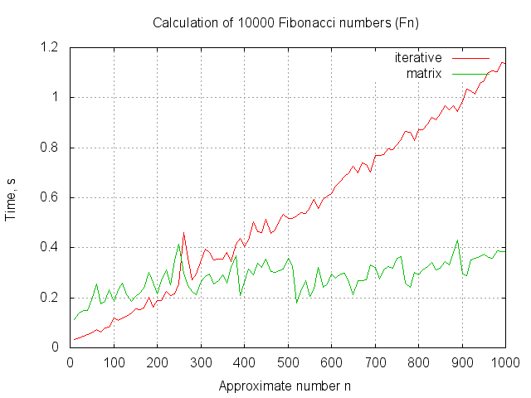
Iterativo vs Matrices

Slide 16
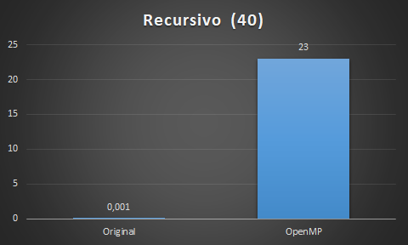
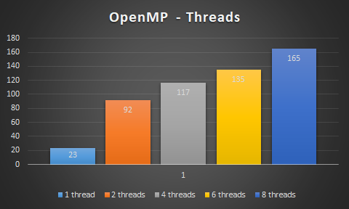
Resultados: Recursivo (40)

Slide 17
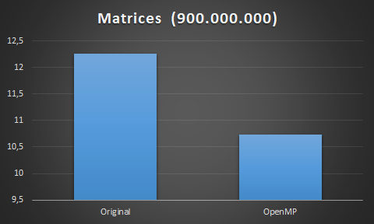
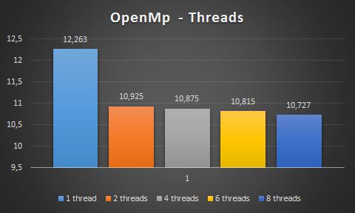
Resultados: Matrices(900M)

Slide 18
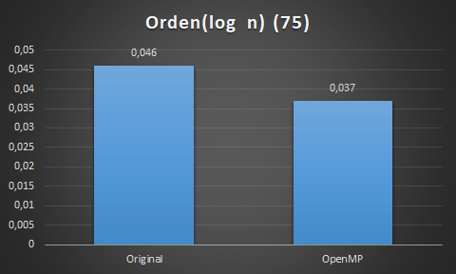
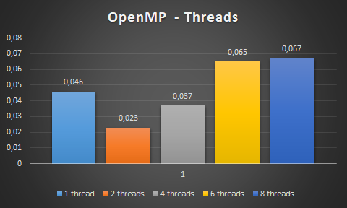
Resultados: Orden(log n) (75)

Slide 19
MUCHAS GRACIAS
¿PREGUNTAS?

